Slide 1
Naloge z besedilom
Rezultat računske
operacije
računska operacija
VSOTA
Seštevanje ( +)
RAZLIKA
Odštevanje ( - )
PRODUKT
ZMNOŽEK
Množenje ( · )
KOLIČNIK
Deljenje ( : )

Slide 2
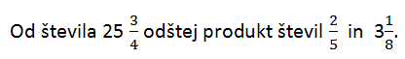
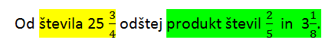

ZAPIŠI IZRAZ IN IZRAČUNAJ NJEGOVO VREDNOST
1.

Slide 3

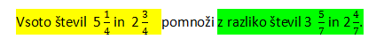
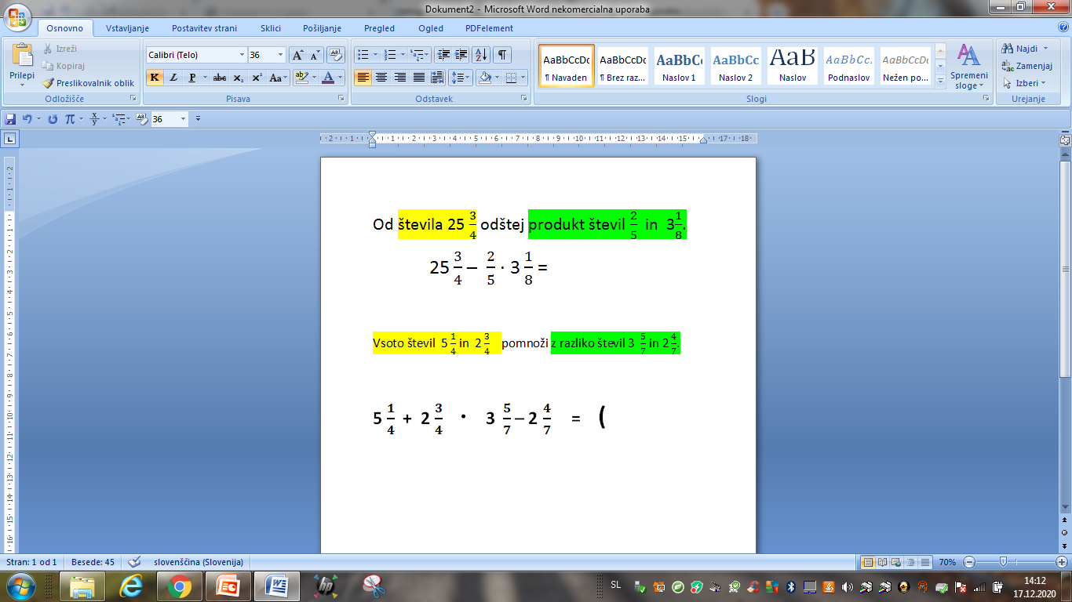
2.
ZAPIŠI IZRAZ IN IZRAČUNAJ NJEGOVO VREDNOST
(
)
(
)
=

Slide 4
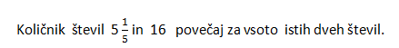
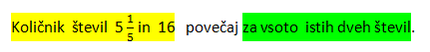

3.
ZAPIŠI IZRAZ IN IZRAČUNAJ NJEGOVO VREDNOST
(
)
(
)
+
=

